Slide 1
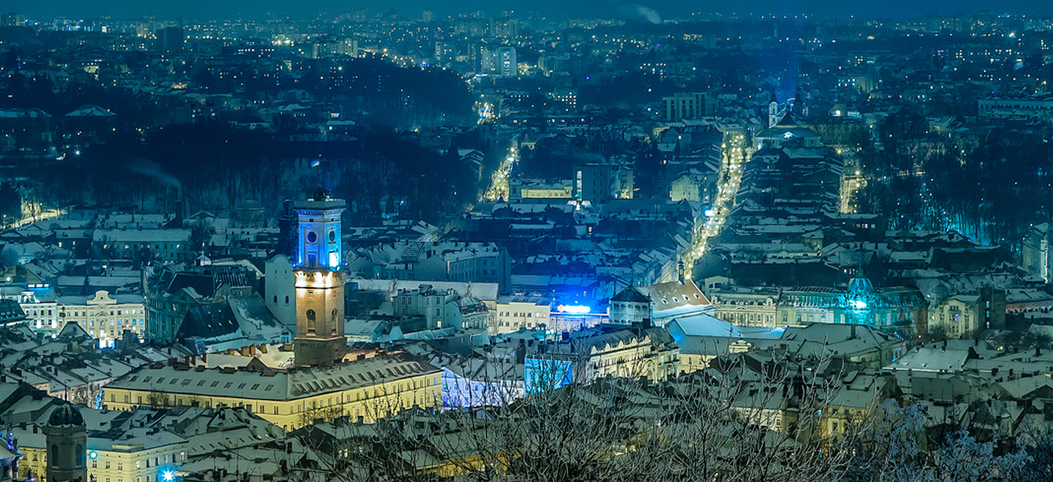
Звіт ЛКП «Центральне» про проведену роботу у 2015 році.

Slide 2
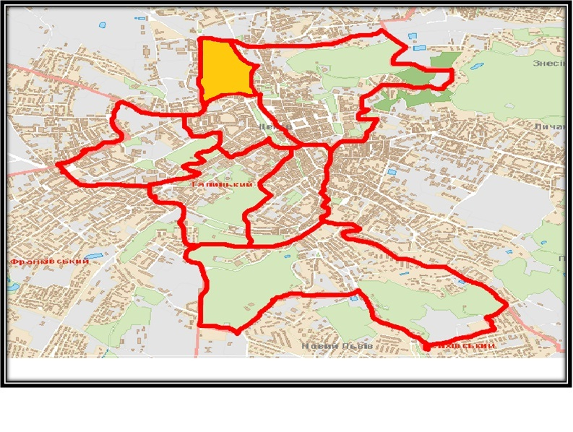
ЛКП «Центральне» обслуговує житловий фонд північної частини Галицького району
Центральне
В 2002 році на базі ЖЕК-302 та ЖЕК-403 було створено ЛКП «Центральне». На сьогоднішній день – це найменше ЛКП у Галицькому районі, площа території якого становить 179236,5м^{2.}

Slide 3
Житловий фонд – це стара історична забудова,
1800-1920років.
Найстаріший будинок 1800р. – вул.Котлярська, 10.
341
46 відомчих будинків
290 будинків Місцевих рад
5 будинків приватного сектору
На території ЛКП розміщено 341 будинок різних форм власності. ЛКП обслуговує 290 будинків, в яких проживає 8274 мешканців.

Slide 4

Штат працівників ЛКП
-19
-9
Через відсутність бюджетного фінансування ЛКП проводить виплату зарплати працівникам за рахунок власних коштів. Таким чином штат працівників постійно скорочується. Відтак, у 2015р. штатна чисельність працюючих на під-ві є на 19 осіб меншою у порівнянні із 2008роком. Окрім цього на ЛКП є 8 вільних вакансій. Запрошуємо на роботу двірників, покрівельників, столяра і сажотрусів.

Slide 5

Мета роботи ЛКП
ЛКП
Основним джерелом доходу ЛКП є оплата мешканцями за послуги з утримання будинків та прибудинкових територій.
Тому:
Діяльність спрямована на забезпечення експлуатації та ремонту будинків, з метою створення нормального, безпечного та комфортного проживання мешканців.

Slide 6
Структура видатків ЛКП
Загальні витрати ЛКП у 2015р. – 4092.7 тис.грн
Сплата податків,
інші: 559.9
Заробітна плата: 1549.7
Електро-енергія 311.4
Аварійка: 54.6
Вивіз ТПВ: 477.5
Придбані матеріали,
виконані роботи 573,2
Сх.клітки, покрівлі,
інженерні мережі, та інші роботи.

Slide 7
У 2015році виконано наступні роботи
Сходові клітки
20 сх.кліток
Покрівлі
137 буд.
Інж. мережі
130 будинк.
168,7тис.гр.
172,8тис.гр.
197,8тис.гр.
Інші роботи
  33,8 тис.грн

Slide 8
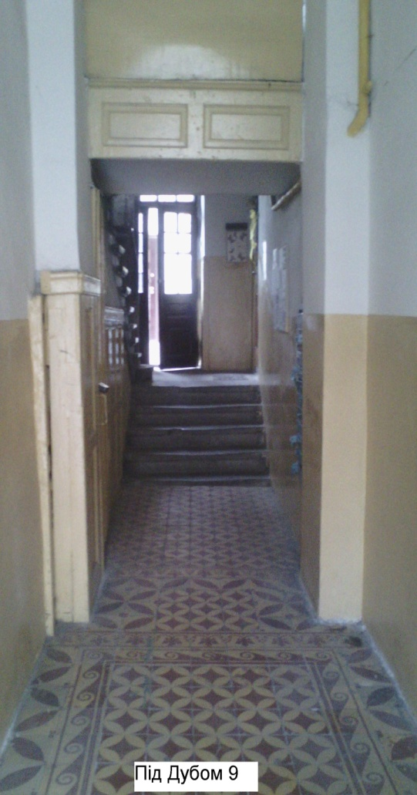
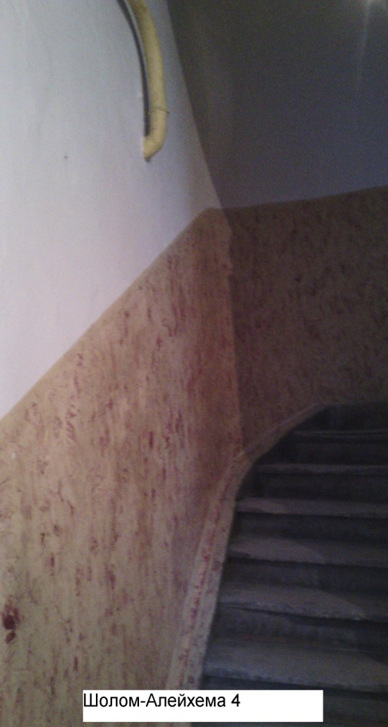
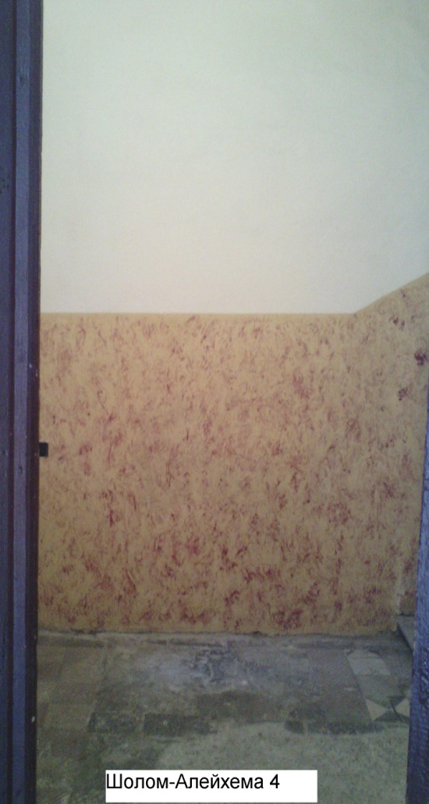
Сходові клітки
Під дубом, 9
Шолом-Алейхема, 4

Slide 9
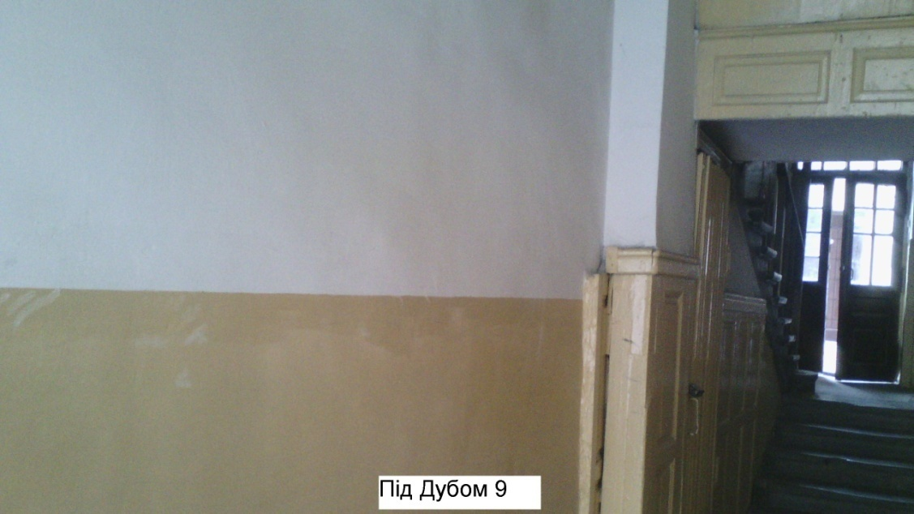
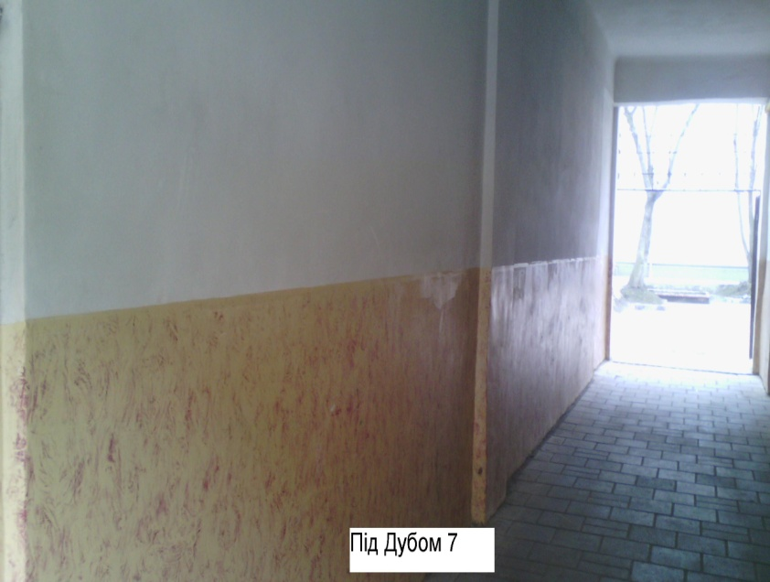
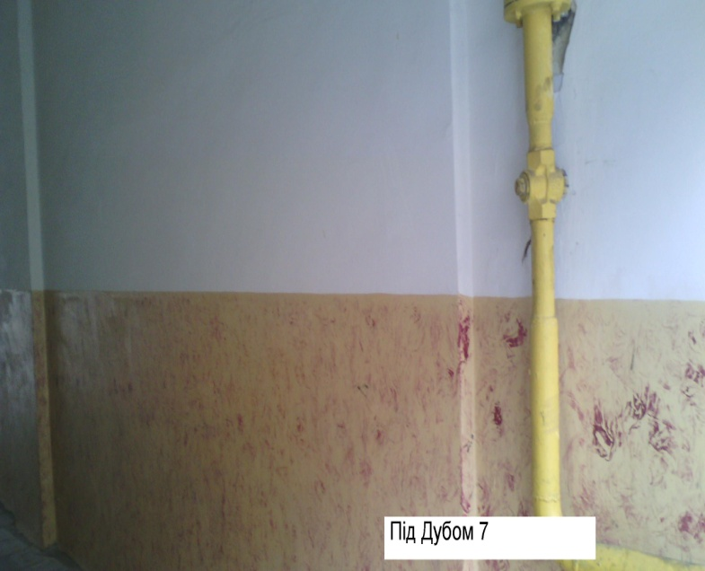
Під дубом, 9
Під дубом, 7

Slide 10
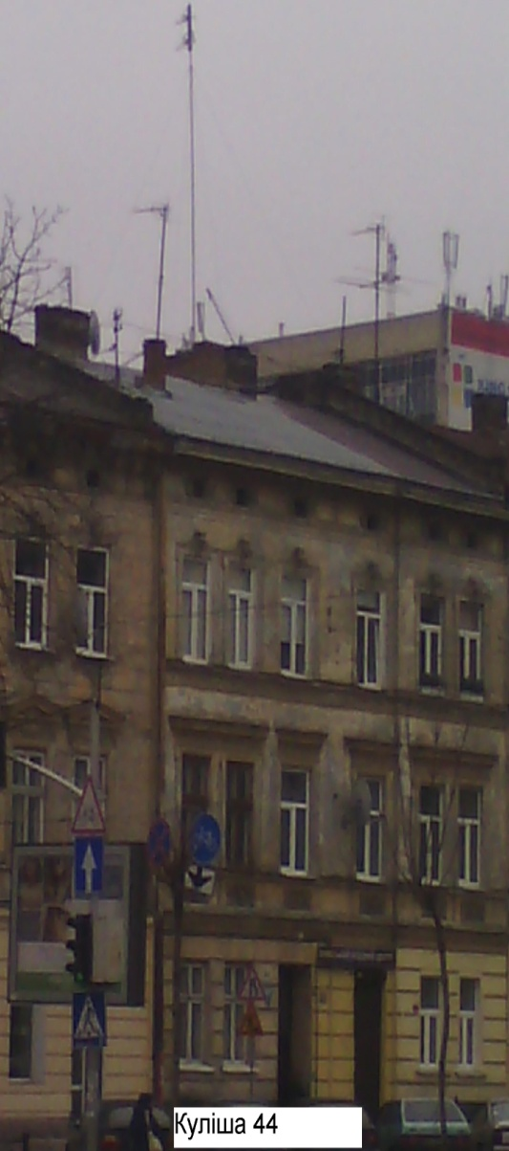
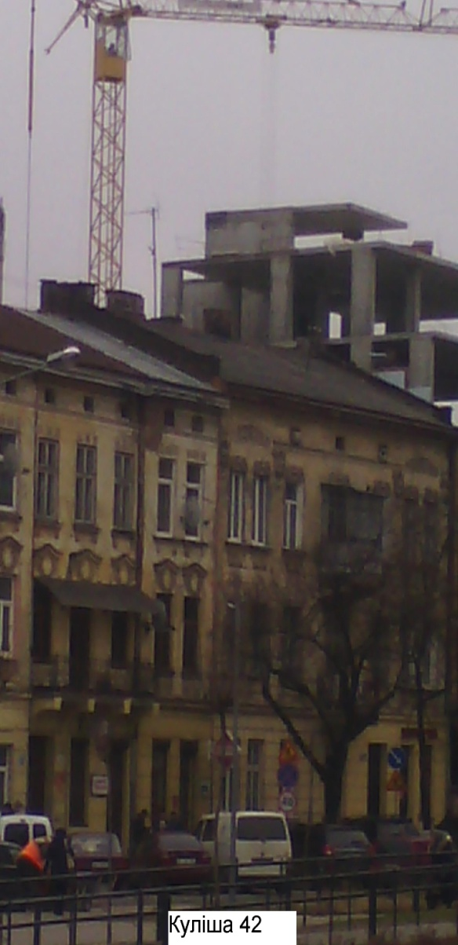
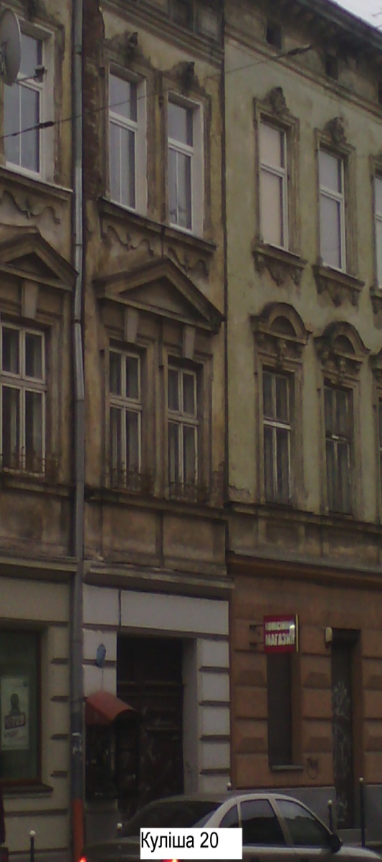
Покрівлі
Куліша, 44
Куліша, 42
Куліша, 20

Slide 11
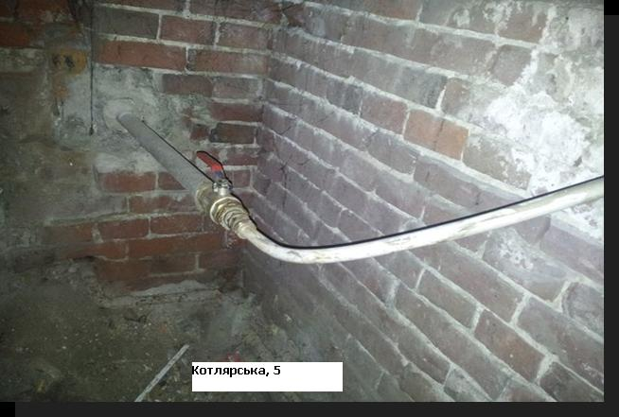
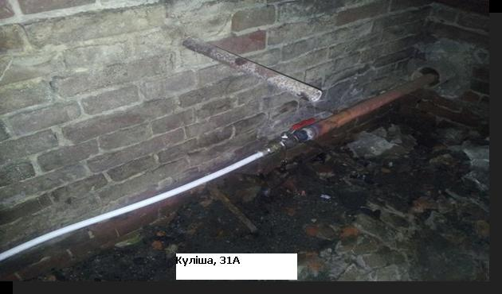
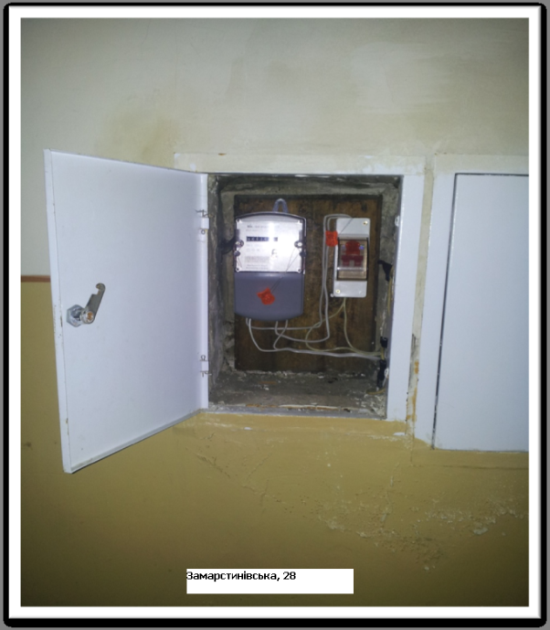
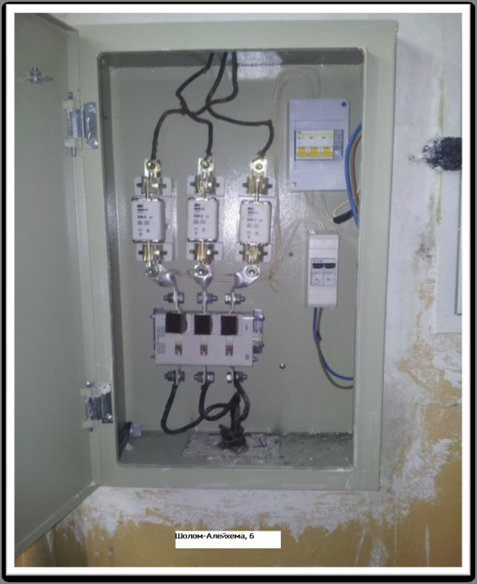
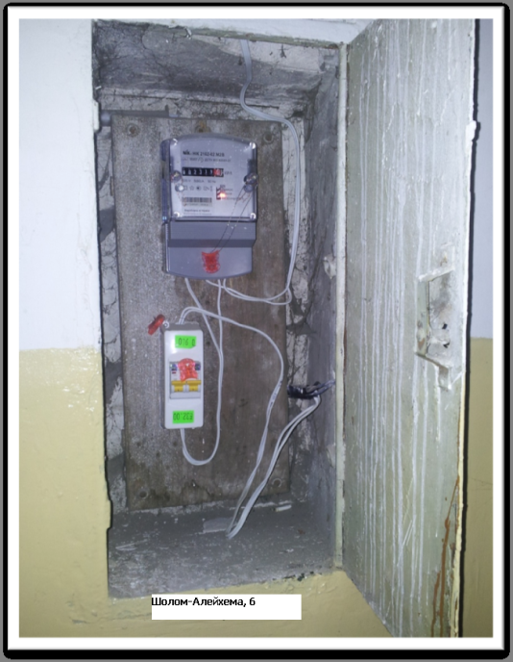
Інженерні та електричні мережі
Котлярська, 5
Куліша, 31а
Замарстинівська, 28
Шолом-Алейхема, 6

Slide 12
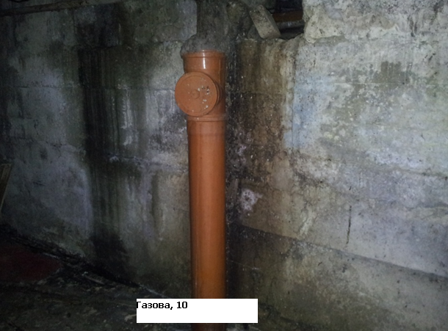
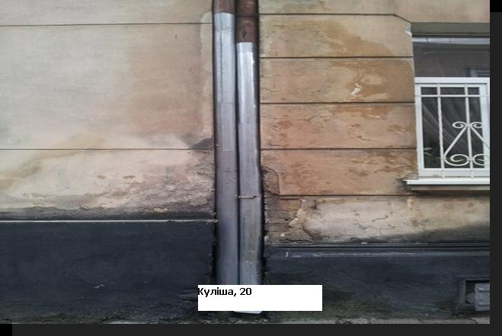
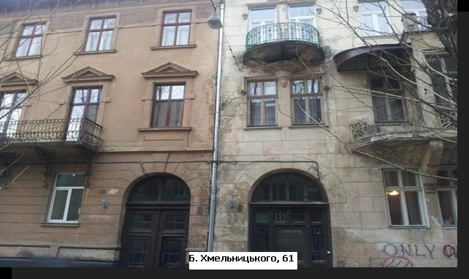
Інші роботи
Газова, 10
Куліша, 20
Хмельницького , 61

Slide 13
План ремонтних робіт на 2016рік.
Сходові клітки
У 20 будинках на суму 170,0тис.грн
Покрівлі
У 100 будинках на суму 150тис.грн
Інженерні мережі
У 93 будинках на суму 97тис.грн.

Slide 14
Закон України “Про особливості здійснення права власності у багатоквартирному будинку” (№417-VІІІ від 14.05.2015р.)
Квартира в багатоквартирному будинку не може існувати без під’їзду, сходових клітин, даху (горища), фундаменту (підвалу), ліфту, електротехнічної системи, систем водопостачання, каналізації та опалення, які використовуються більш ніж одною квартирою.
Усе це називається неподільним та загальним майном, яке перебуває в спільній cумісній власності фізичних або юридичних осіб.
Закон України №417 від 14.05.2015р.”Про особливості здійснення права власності у багатоквартирному будинку” у ст. 1 визначає:
- співвласник багатоквартирного будинку – власник квартири або нежитлового приміщення;
- спільне майно б/б – приміщення загального користування, несучі, огороджувальні конструкції будинку, механічне, електричне, сантехнічне та інше обладнання всередині або за межами будинку, яке обслуговує більше одного житлового або нежитлового приміщення….

Slide 15
Форми управління б/б
Закон передбачає для мешканців три можливі форми управління б/б:
Більшість співвласників без створення ОСББ (через збори) обирають управителя;
Якщо мешканці не обрали управителя самостійно, міська рада призначить управителя;
Об`єднання співвласників багатоквартирного будинку;
Малоквартирним будинки (2-10 квартир) доцільно обрати (через збори) самостійне обслуговування будинку, без залучення управителя.

Slide 16
Обрання управителя
Більшість співвласників без ОСББ (через збори)
Рішення приймаються на загальних зборах співвласників. Для прийняття рішення достатньо більше 50% голосів пропорційно площі, що перебуває у власності;
Загальні збори обирають представника (сусіда), який підписує договір з управителем від імені співвласників;
Термін дії договору з управителем - 1 рік. Може бути автоматично продовжений на черговий однорічний строк.
Рішення зборів обов`язкове для виконання усіма співвласниками, незалежно від того, чи голосували вони “за” чи “проти”;
Збори співвласників можуть скликатися ініціативною групою (не менше 3-х співвласників) або управителем.

Slide 17
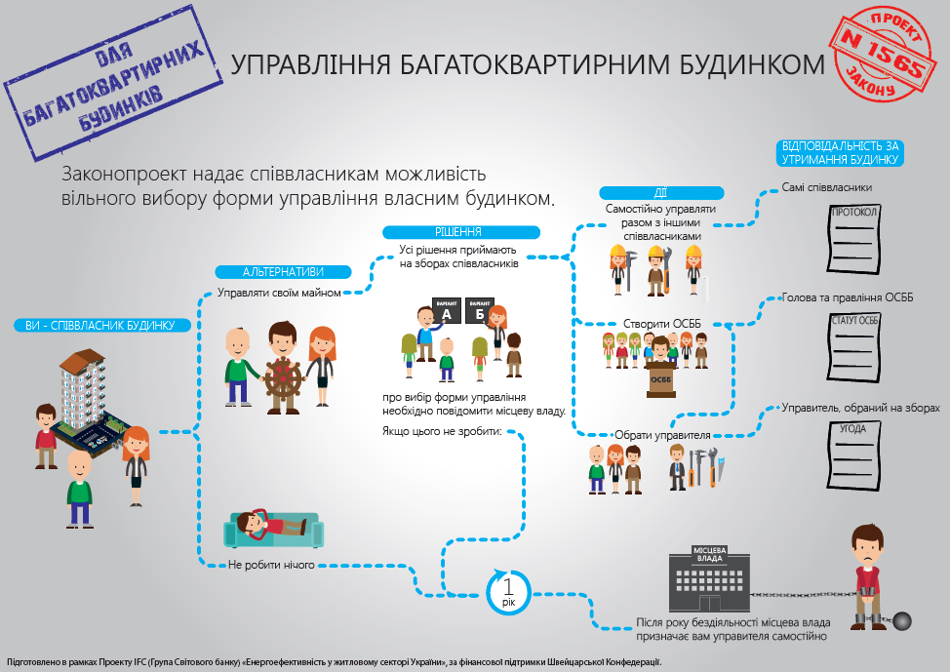
Співвласники отримають право вибору без створення ОСББ

Slide 18
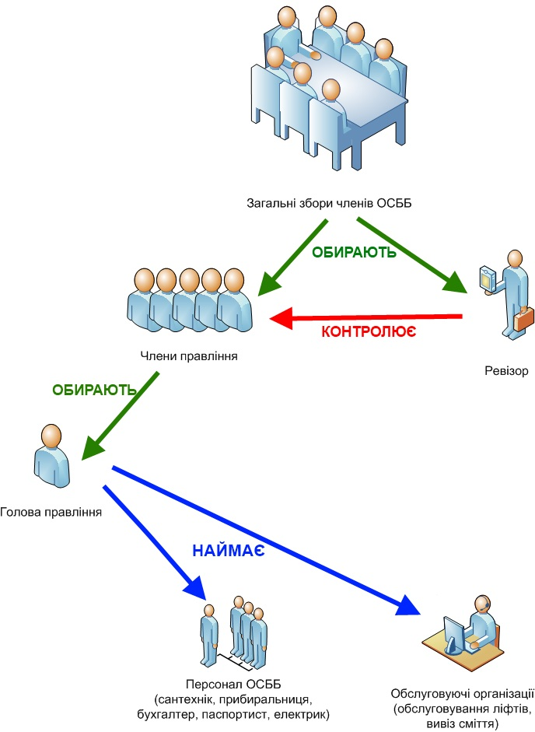

СХЕМА ФУНКЦІОНУВАННЯ ОСББ

Slide 19
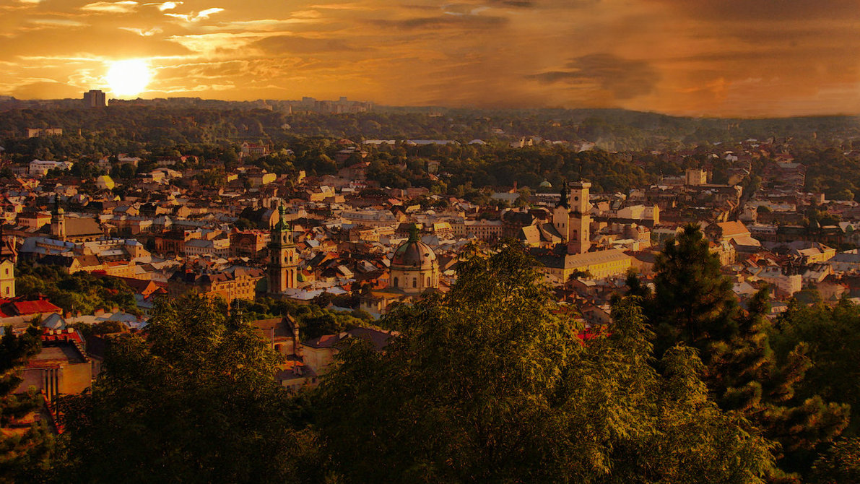
Звіт ЛКП «Центральне» про проведену роботу у 2015 році.

